Slide 1
Javascript

Slide 2
Bagian 1: Basic Javascript Syntax

Slide 3
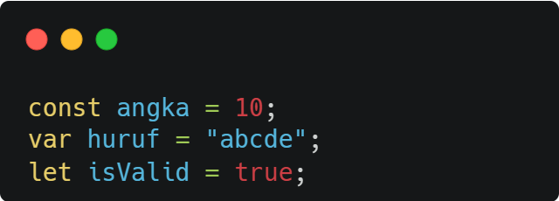
Deklarasi Variabel
"ini String"
'ini juga string'
`dan ini juga string`

Slide 4
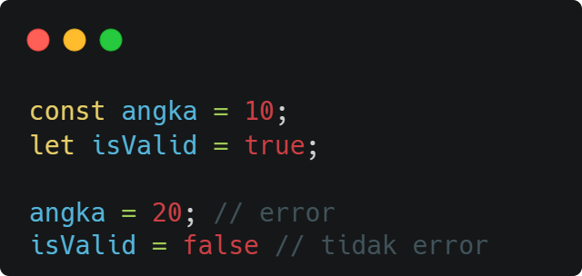
Deklarasi Variabel
“const tidak dapat diubah,
sedangkan let dapat diubah”

Slide 5
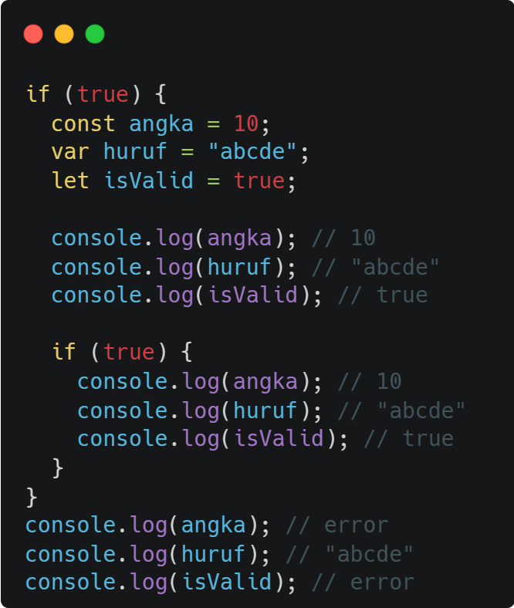
Deklarasi Variabel
“const dan let hanya dapat diakses yang sejajar atau childrennya (bersifat block scope), sedangkan var dapat diakses dimana saja”
“Usahakan untuk menghindari penggunaan var karena dapat meningkatkan kesulitan dalam membaca code”

Slide 6
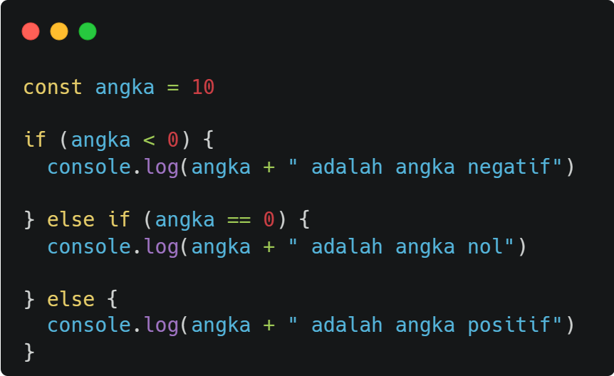
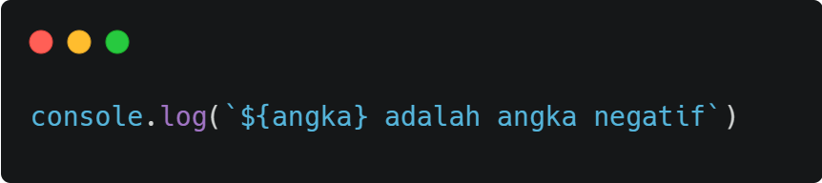
Pernyataan if/else
Pernyataan if dan else adalah bagian fundamental dalam pemrograman yang digunakan untuk mengatur aliran eksekusi kode. Mereka memungkinkan Anda untuk membuat keputusan berdasarkan kondisi tertentu.
Gunakan backquote ` ` untuk menyematkan variabel diantara string

Slide 7
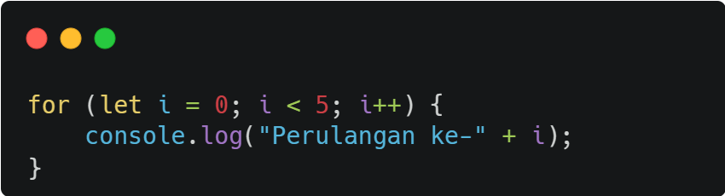
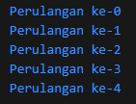
For Loop
Pernyataan for terdiri dari tiga bagian: inisialisasi variabel, kondisi pengulangan, dan perubahan variabel.
Output:

Slide 8
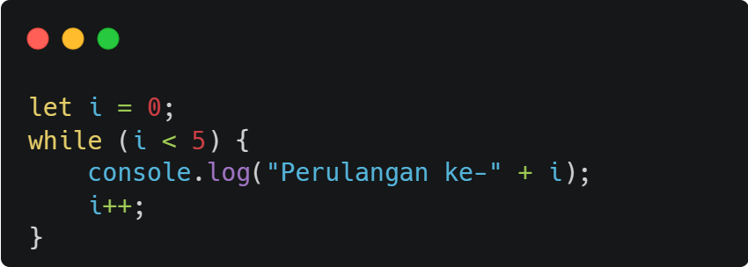
While Loop
Pernyataan while adalah loop yang digunakan untuk melakukan iterasi berdasarkan kondisi tertentu. Ini cocok ketika Anda tidak tahu berapa kali Anda perlu menjalankan kode, tetapi Anda ingin menjalankannya selama kondisi tertentu terpenuhi.
Output:

Slide 9
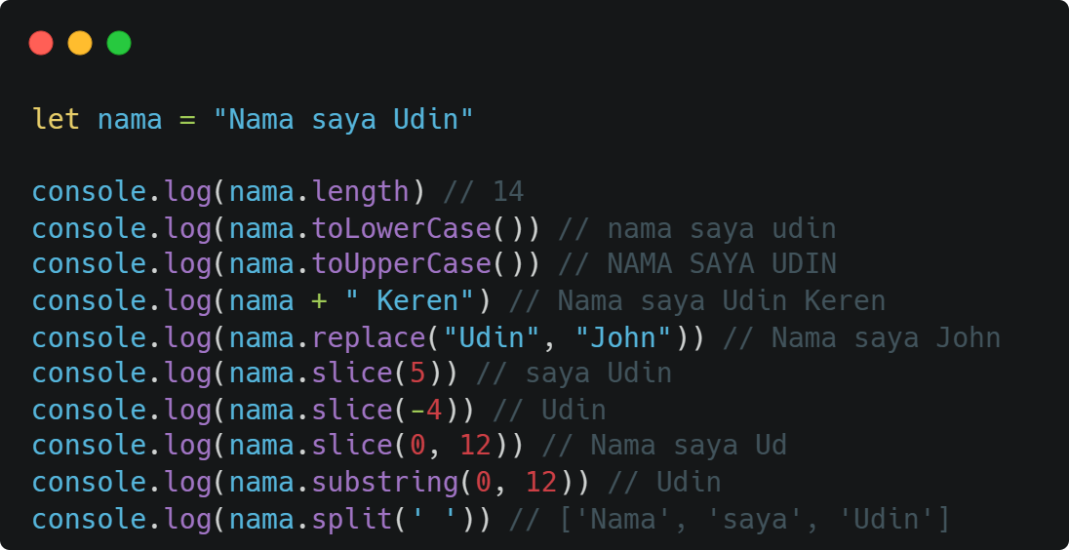
String editing

Slide 10
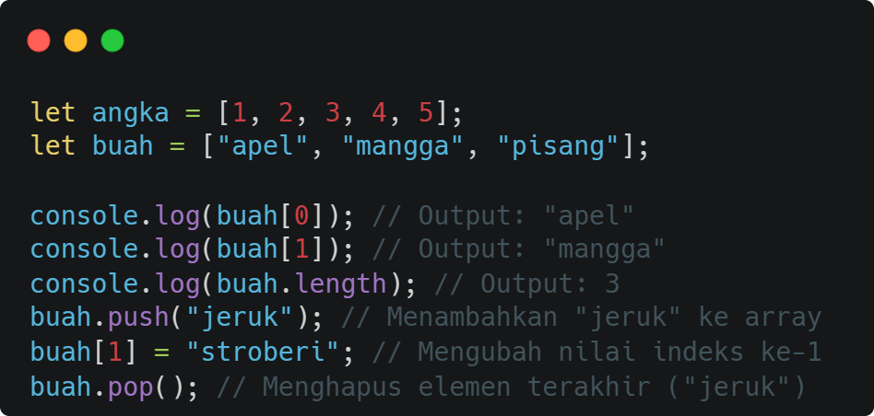
Array
Array adalah struktur data yang sangat umum dan berguna dalam pemrograman karena memungkinkan Anda untuk menyimpan dan mengelola banyak nilai dalam satu variabel.

Slide 11
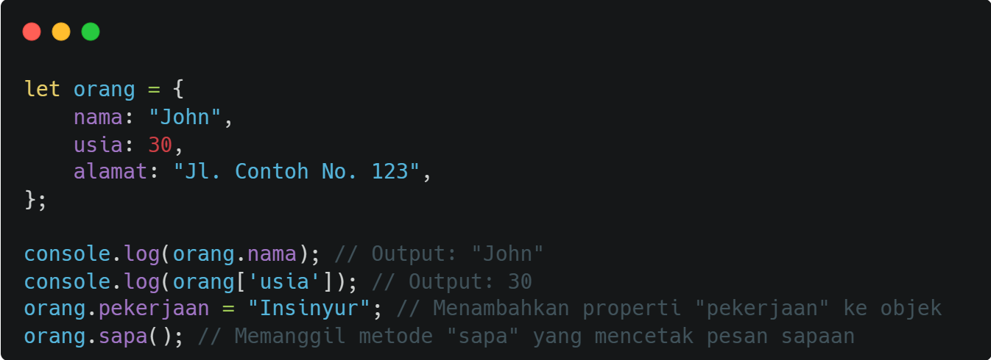
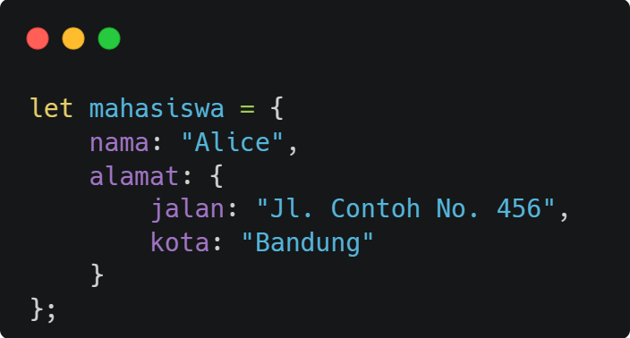
Object
Nested Object:
Objek adalah struktur data yang sangat fleksibel dan sering digunakan dalam pengembangan aplikasi web.

Slide 12
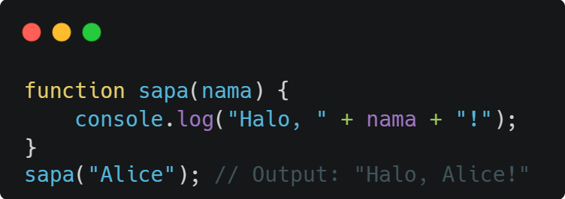
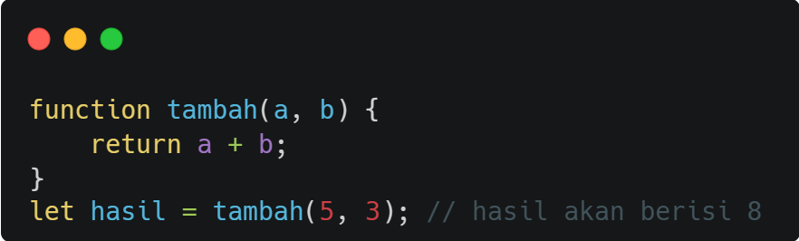
Function
Function adalah salah satu konsep paling fundamental dalam pemrograman. Mereka adalah blok kode yang dapat dipanggil dan dieksekusi berulang kali dengan tujuan tertentu.

Slide 13
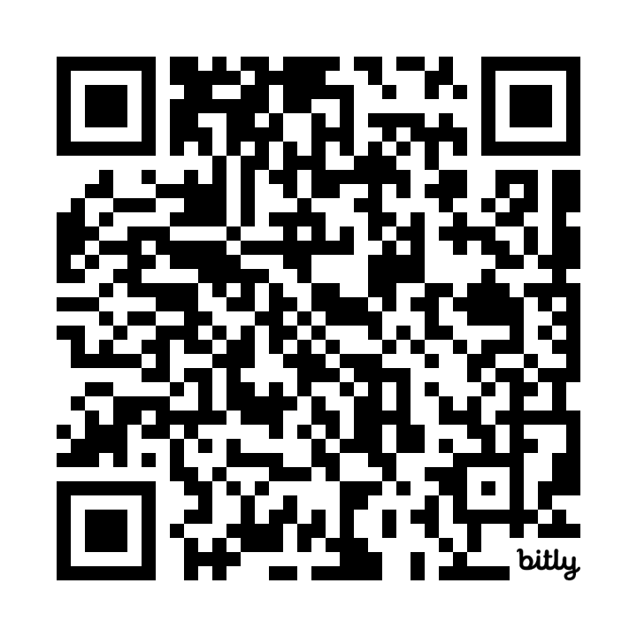
QUIZ
https://bit.ly/quiz-web-week-1
Tenggat: 22 Desember 2023, 23:59 WIB

Slide 14
Thank You

